Slide 1
Window Programming 6-4
Icon
Yuan Ze University

Slide 2
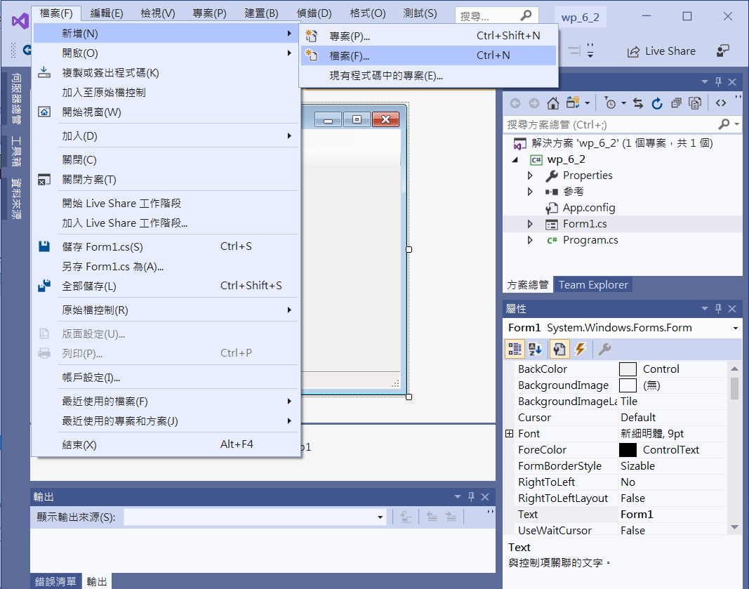
Adding Icon

Slide 3
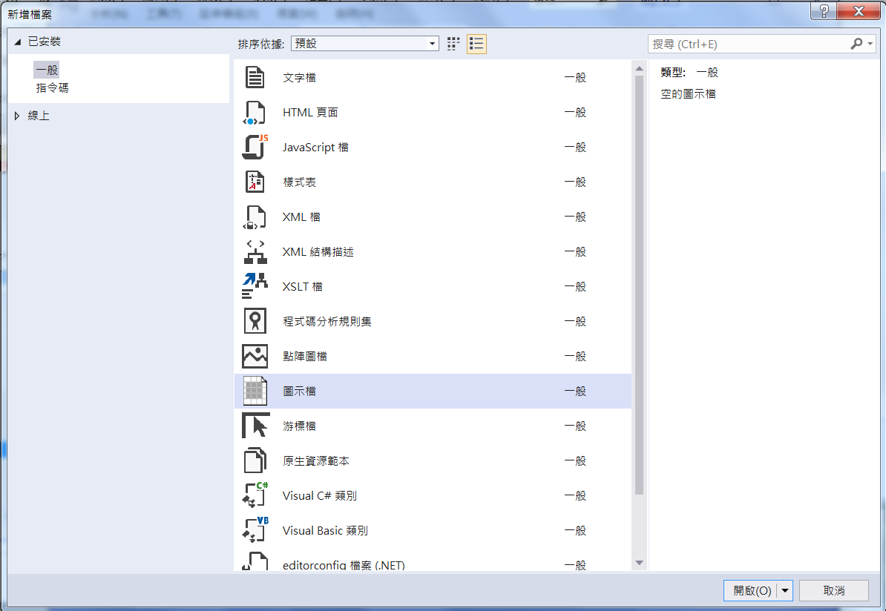
Adding Icon

Slide 4
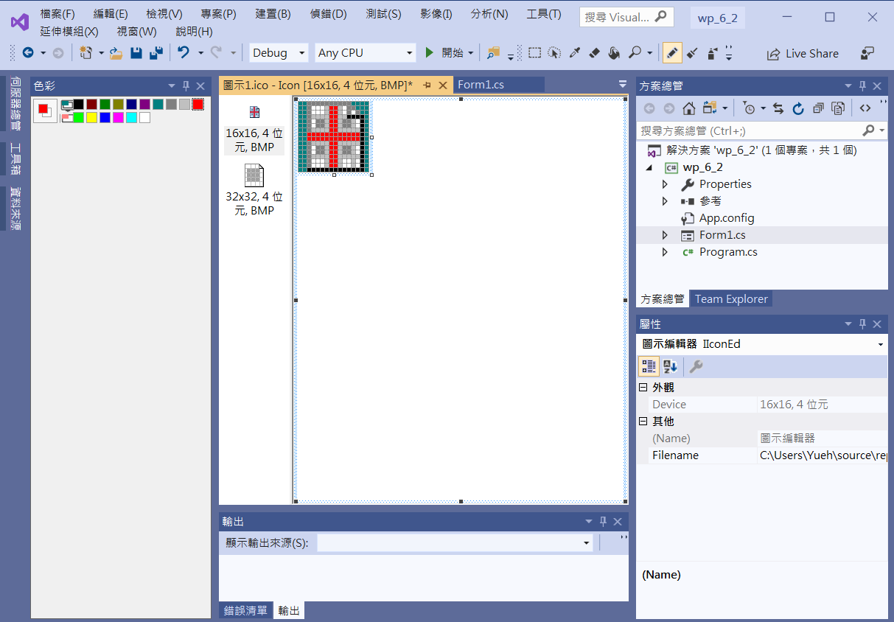
Adding Icon
1. Choose Pen tool
2. Choose color
3. Edit Icon

Slide 5
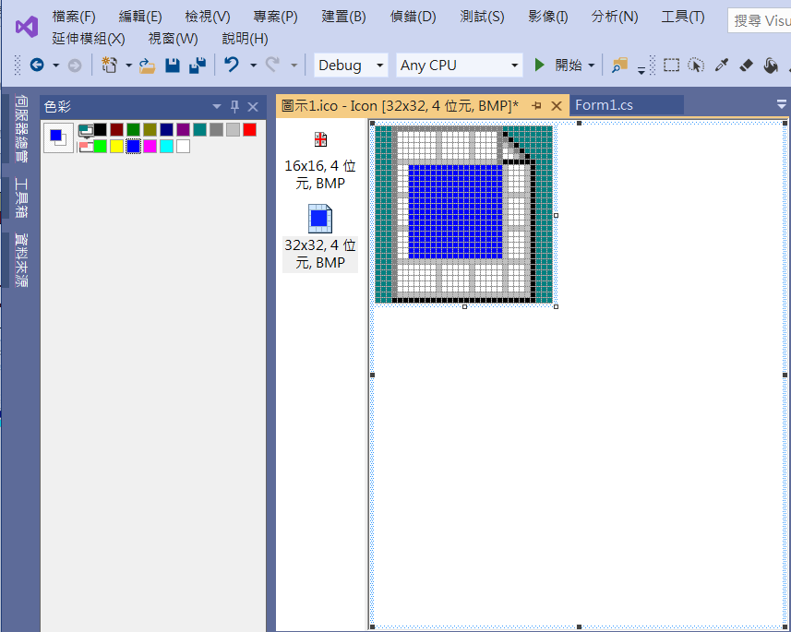
Adding Icon
Edit 32*32 Icon

Slide 6
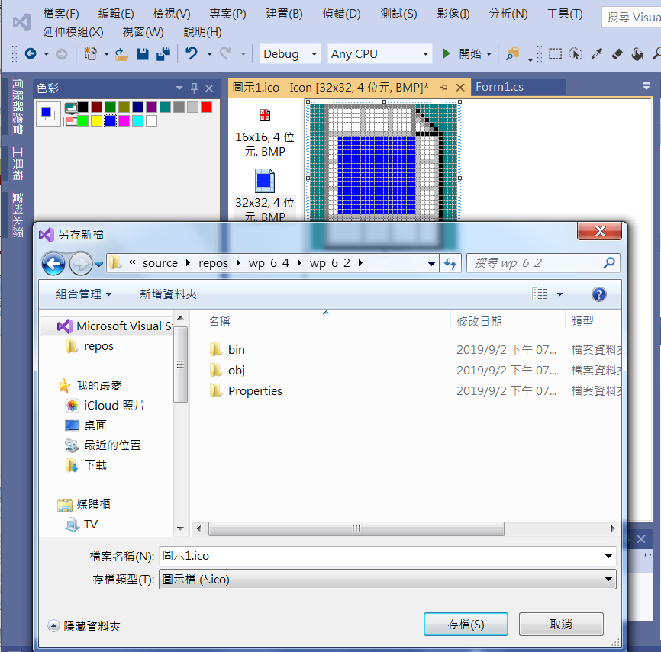
Adding Icon
Save all
Save Icon

Slide 7
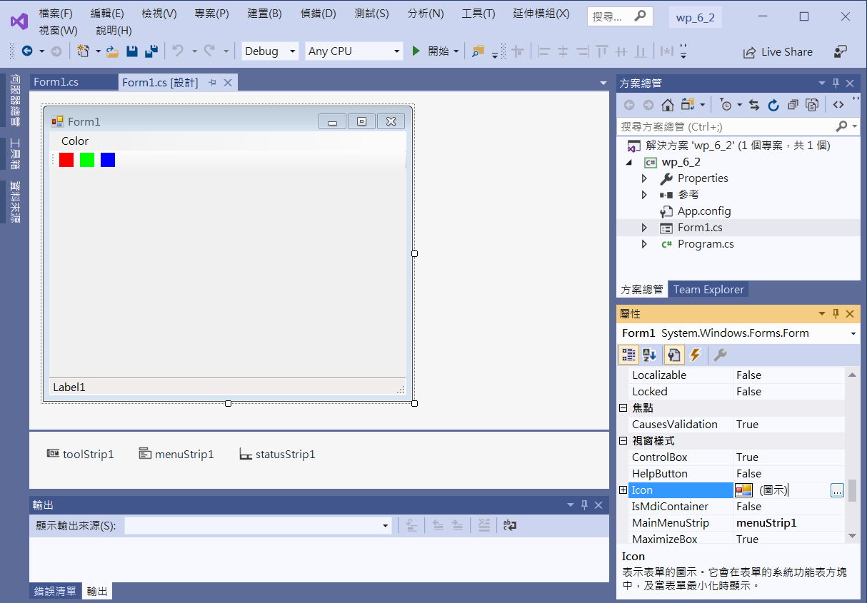
Adding Icon
1. Click
Form1
2. Click
Icon

Slide 8
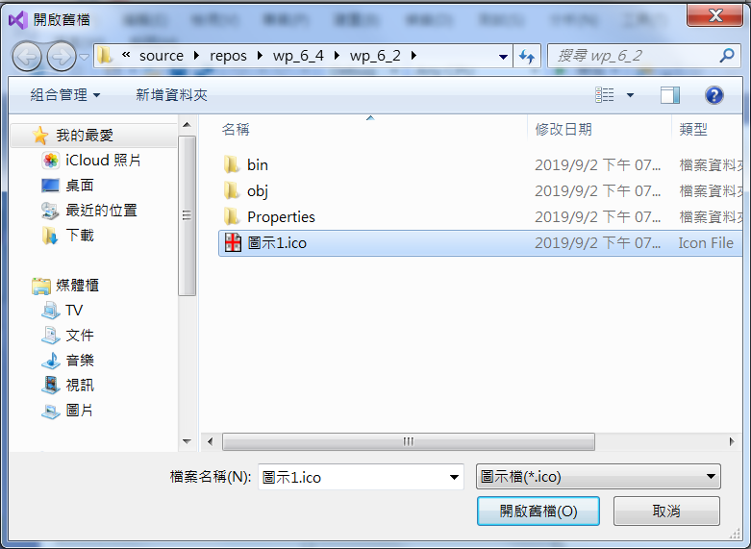
Adding Icon
1. Choose
Icon
2. Load
Icon

Slide 9
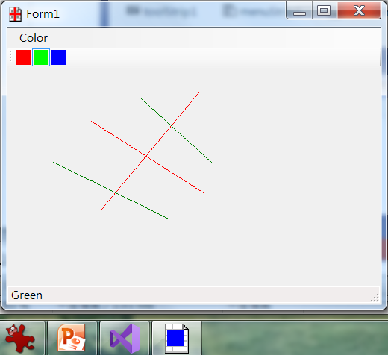
Exercise#6-4
16*16
Icon
32*32
Icon in桌面工具列

Slide 10
內容來源
  Visual C# 2012 視窗程式設計：繪圖與遊戲專題(鄞永傳/著; 松崗)
  Visual C# 2013視窗程式設計(黃聰明/著; 松崗)
  跟著範例學會Visual C# 2015(張逸中/著; 博碩)

